Slide 1
KOMPUTER APLIKASI IT
M4
LIST
.
KOMPUTER APLIKASI IT
DOSEN
Ganjar Miftahuddin, M.Ds

Slide 2
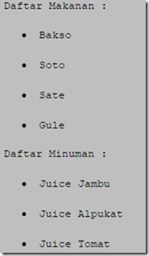
KOMPUTER APLIKASI IT
LIST
List adalah bagian teks di dalam dokumen yang berisi daftar item dari suatu kelompok atau grup tertentu. Sebagai contoh, dalam situs web yang bertema kuliner, list dapat berupa daftar dari makanan dan minuman, beserta harganya. List dapat juga berupa prosedur (urutan langkah-langkah) dari suatu pekerjaan tertentu, yang sifatnya harus dilakukan secara berurutan dari langkah pertama sampai langkah terakhir. Contoh List :
DOSEN
Ganjar Miftahuddin, M.Ds

Slide 3
KOMPUTER APLIKASI IT
Dalam HTML 5 list di dibagi menjadi 3 yaitu Ordered list (OL) ,Unordered list (UL) & Nested List
Berikut adalah contohnya:
Ordered list (OL)
Mangga
Jeruk
Apel
Mangga
Jeruk
Apel
Mangga
Jeruk
Apel
Mangga
Jeruk
Apel
Mangga
Jeruk
Apel
Unordered list (UL)
Mangga
Jeruk
Apel
Mangga
Jeruk
Apel
Mangga
Jeruk
Apel
Nested List
(gabungan OL & UL)
Nama buah-buahan
Mangga
jeruk
Apel
Brand motor
Yamaha
Honda
Sizuki
DOSEN
Ganjar Miftahuddin, M.Ds

Slide 4
KOMPUTER APLIKASI IT
LATIHAN
DOSEN
Ganjar Miftahuddin, M.Ds

Slide 5
KOMPUTER APLIKASI IT
LATIHAN
Coba kalian ketik ulang pada NOTEPAD teks yg ada di kotak putih sampai slide 8.
Lalu SAVE AS
File nama : kelas_nim_nama.html
Save as type:
All File (*.*)
<ol> Ordered List
<ul> Unordered List
<li> list
DOSEN
Ganjar Miftahuddin, M.Ds
NEXT

Slide 6
KOMPUTER APLIKASI IT
DOSEN
Ganjar Miftahuddin, M.Ds
NEXT

Slide 7
KOMPUTER APLIKASI IT
DOSEN
Ganjar Miftahuddin, M.Ds
NEXT

Slide 8
KOMPUTER APLIKASI IT
DOSEN
Ganjar Miftahuddin, M.Ds

Slide 9
KOMPUTER APLIKASI IT
CONTOH HASIL
DOSEN
Ganjar Miftahuddin, M.Ds

Slide 10
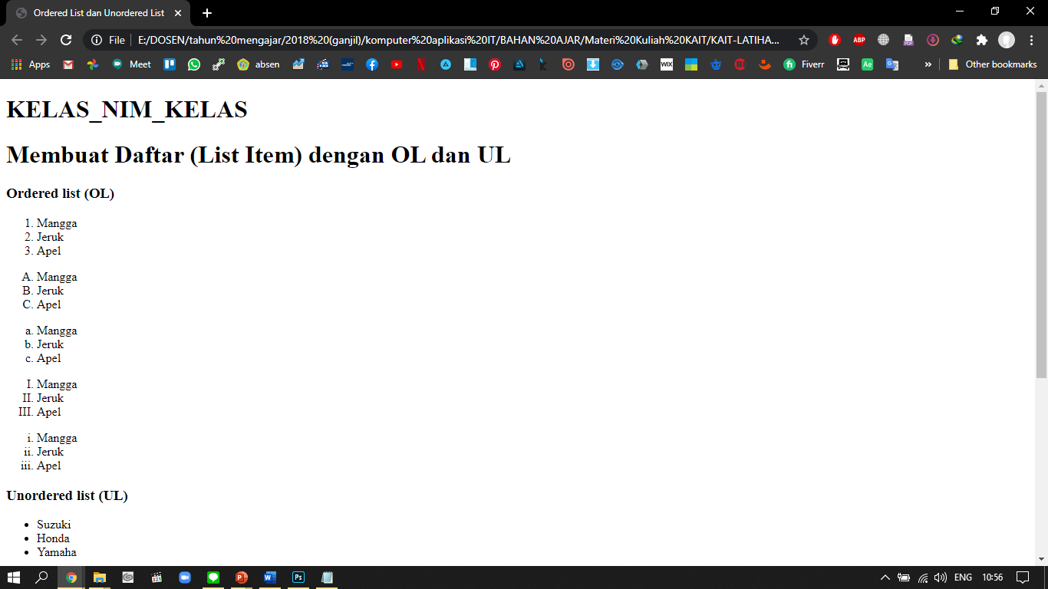
KOMPUTER APLIKASI IT
DOSEN
Ganjar Miftahuddin, M.Ds

Slide 11
KOMPUTER APLIKASI IT
DOSEN
Ganjar Miftahuddin, M.Ds

Slide 12
KOMPUTER APLIKASI IT
SELAMAT MENGERJAKAN
DOSEN
Ganjar Miftahuddin, M.Ds

